Slide 1
подготовила Соколова Н.Г.
Инструктор по физической культуре первой категории
МБДОУ «Детский сад №15 «Малыш»

Slide 2
Одевание – это сложный процесс для ребенка, который состоит из разных действий:
нужно отличить лицевую и изнаночную сторону одежды,
определить переднюю часть и спинку,
соотнести движение руки (или ноги), «примеряясь» к предмету (попасть в рукав, в штанину)
сравнить (обувь)

Slide 3
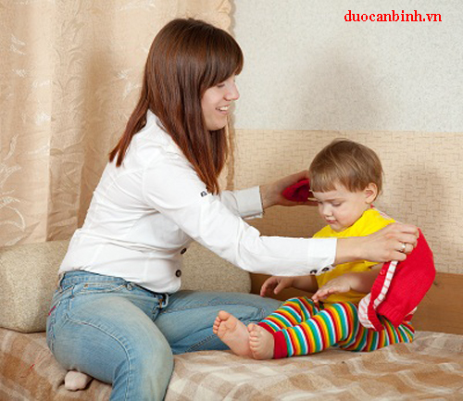
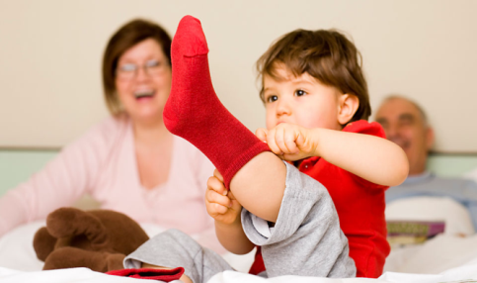
Если мы одеваем ребенка сами, то мы теряем возможности в интеллектуальном и речевом развитии ребенка, которые нам щедро предоставляет наша повседневная жизнь.
Именно в таком простом самообслуживании ребенок впервые сталкивается с тем, что для решения задачи нужно приложить усилие для достижения цели.

Slide 4
Как мы ещё можем помочь?
Приучить малыша и самих себя к четкой последовательности
одевания и раздевания, которая постоянно повторяется
Разбить процесс одевания (раздевания) на микропроцессы
Научить правильным способам действий

Slide 5
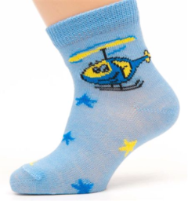
Задача: надеть носок
Сначала рассмотрите носок вместе с малышом. Найдите, где у него носок, пятка, резинка.
Резинка
Пятка
Носочек
Что делает ребенок:
берёт носок за резиночку двумя руками,
поворачивает носок так, чтобы пятка «смотрела» на него,
растягивает резиночку,
натягивает носок на ногу, при этом напомнить, что пальчики ноги надо держать прямо

Slide 6
Ожидаемые результаты
Повышения интереса детей к занятиям физической культуре

Slide 7
Что должен уметь ребенок к 3 годам
- самостоятельно надеть и снять одежду, обувь, шапочку, аккуратно всё повесить,
- не путать правый и левый ботинок, в случае неправильного их надевания замечать ошибку и ее исправлять самостоятельно,
- различать одежду и обувь для дома от одежды и обуви для улицы. При входе в дом переобуваться в домашнюю обувь,

Slide 8
Спасибо за внимание

